Slide 1
«Приручи тревогу»
Техники и упражнения по работе с тревожными
состояниями у подростков
в период подготовки и сдачи ГИА
Шуйская О.С.
Член городского методического объединения
Педагог-психолог МБОУ «СОШ №129 г. Челябинска»

Slide 2
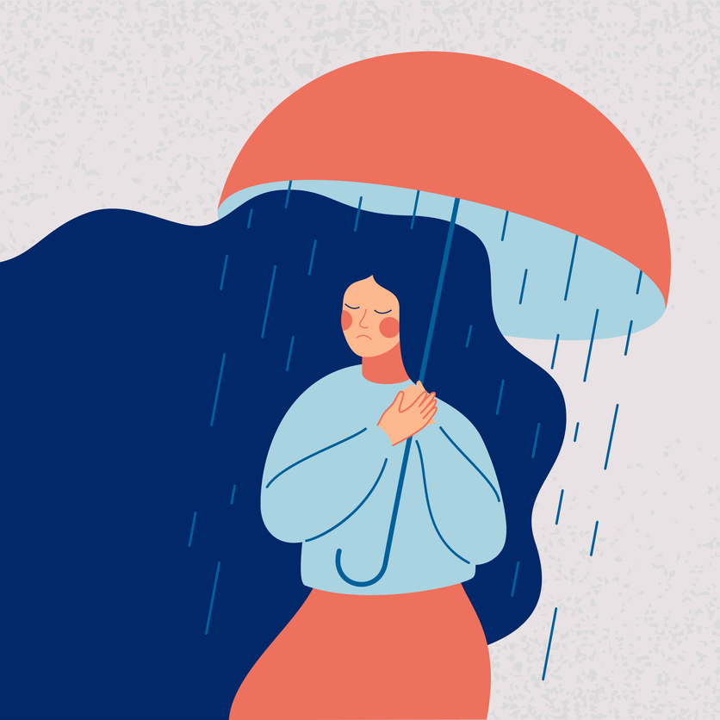
Тревога возникает в ситуациях, где нам нужно сориентироваться, обрести понимание и опору, она обозначает значимость события, помогает увидеть наши потребности и подготовиться к преодолению сложностей.

Slide 3

Несмотря на то, что тревога в норме необходима, следует знать – она перестает быть адаптивной и сама становится проблемой, если:
Становится постоянной и изматывающей
Мешает нормально жить: есть, спать, учиться, общаться с людьми
Вызывает панику или замирание и мешает эффективно действовать
Негативно влияет на здоровье

Slide 4

Издательство Smart Reading
«Я чувствую … что?»

Slide 5




«Я чувствую… что? Работа с эмоциями 100+ техник»
Кевин Грузевски
«Терапевтические игры
для детей и подростков.
150 упражнений для
повышения самооценки,
налаживания отношений и совладания со стрессом»
Центр социально-психологической помощи детям и молодёжи «Форпост», Екатеринбург
Рабочая тетрадь «Приручи свою тревогу»
Рейчел Л. Хатт
«Когнитивно-
поведенческая
терапия для
подростков.
Рабочая
тетрадь»

Slide 6
Техника «Анализаторы»
Анализатор | Я ощущаю здесь и сейчас | Я тренирую осознанность в повседневной жизни
ЗРЕНИЕ | Я вижу … | Смотрю фильмы, наблюдаю за птицами, разглядываю картины
СЛУХ | Я слышу … | Слушаю музыку или шум ветра, прислушиваюсь к тишине
ОБОНЯНИЕ | Я чувствую запах … | Вдыхаю запах булочек с корицей, утреннего кофе, духов
ВКУС | Я чувствую вкус … | Пью чай, ем фрукты
ТАКТИЛЬНОЕ ЧУВСТВО | Я ощущаю … | Принимаю душ, заворачиваюсь в плед, глажу собаку
ВЕСТИБУЛЯРНЫЕ ОЩУЩЕНИЯ | Я ощущаю позу, её равновесие\неустойчивость | Качаюсь на качелях, делаю упражнения на баланс, катаюсь на велосипеде
МЫШЕЧНОЕ ЧУВСТВО | Я ощущаю силу\ слабость\ напряжение\ расслабленность\ тонус в … (частях тела) | Играю в футбол, танцую

Slide 7

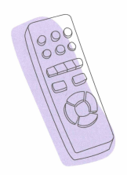
Тревога и страх как фильм
Перемотай назад
Выбери одно из событий, которое тебя тревожит и пугает. Мысленно вернись в прошлое и спроси себя:
Это уже раньше случалось со мной?
А с кем-нибудь из людей, которых я знаю лично?
Таких людей много?
Всё заканчивалось плохо?
Мои опасения всегда раньше оправдывались?
Чем больше ответов «нет», тем менее вероятно,
что в будущем произойдет то, что тебя пугает.

Slide 8

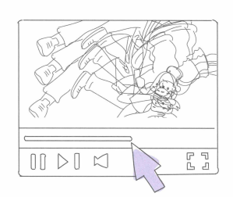
Тревога и страх как фильм
Перемотай вперёд
Подумай о ближайшем будущем и спроси себя:
Насколько процентов вероятно, что это действительно случится?
Что будет самым страшным, если это произойдет?

Slide 9

Тревога и страх как фильм
Перезапусти
Сделай вывод и прими решение:
А) оказалось, что это не так страшно и мне не о чем тревожиться
Б) это достаточно страшно, но я попробую преодолеть свой страх
В) это на самом деле очень опасно, мне лучше этого не делать

Slide 10
Тревога и страх как фильм
Перезапусти
Сделай вывод и прими решение:
А) оказалось, что это не так страшно и мне не о чем тревожиться
Б) это достаточно страшно, но я попробую преодолеть свой страх
В) это на самом деле очень опасно, мне лучше этого не делать
Если выбираешь А, твоя проблема решена
Если выбираешь Б, твоя стратегия – борьба со страхом
Если выбираешь В, твоя стратегия – бегство от опасности

Slide 11

Техника «Четыре краски»
На первом листе бумаги нарисуй красками свою неприятную эмоцию или тревожное состояние.
Выбирай для рисунка подходящие цвета.
Рисуй в свободной форме любые
образы, которые приходят в голову.
Вырази на бумаге всё,
что накопилось у тебя внутри.

Slide 12



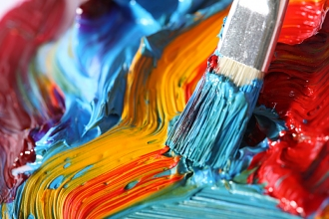


Техника «Четыре краски»
Когда рисунок будет закончен, возьми новый лист бумаги и максимально точно скопируй свой рисунок.
НО!
Используй только четыре краски:
Желтую
Зелёную
Голубую
Оранжевую

Slide 13
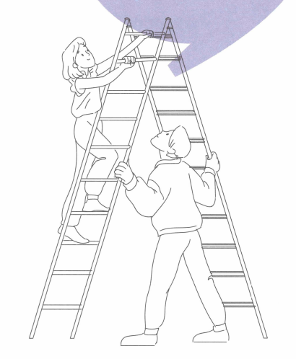
Техника «Лестница храбрости»
Когда ты решаешь бороться с тревогой и страхом, тебе может помочь лестница:
Представь свой страх как вершину длинной лестницы
Придумай несколько заданий, выполняя которые будешь постепенно приближаться к ней. Расположи задания от самого нестрашного внизу лестницы к самому страшному вверху лестницы
Начинай выполнять задания постепенно: двигаясь вверх по лестнице
Поздравляй себя каждый раз, как поднимаешься на новую ступень

Slide 14
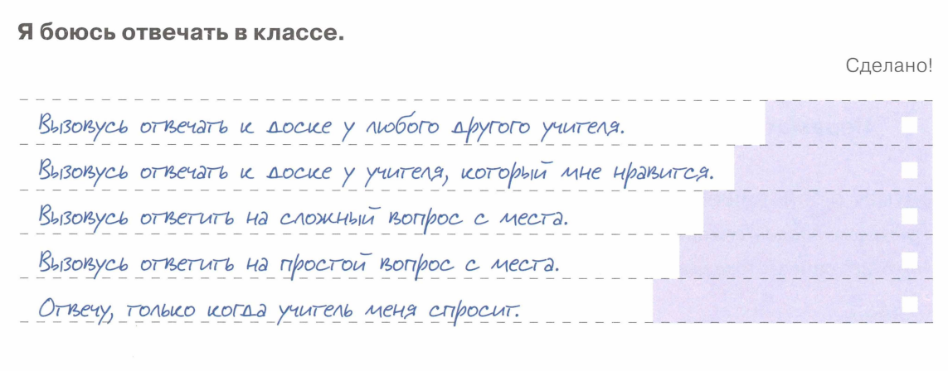
Техника «Лестница храбрости»

Slide 15
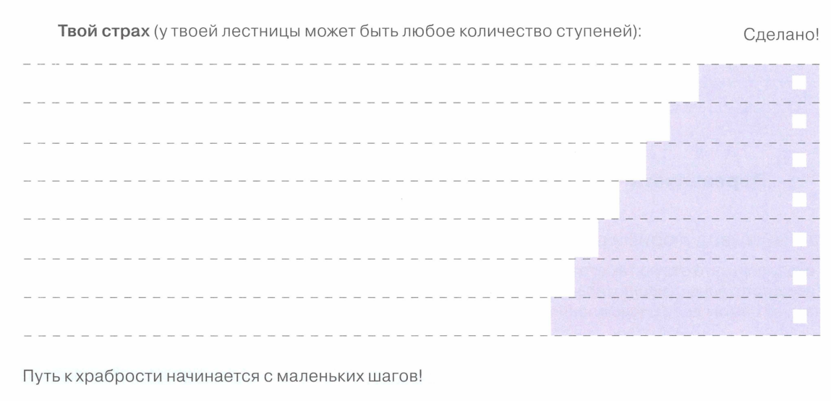
Техника «Лестница храбрости»

Slide 16

Благодарю за внимание!

